Slide 1

Java Script

Slide 2
Introduction
Créé en 1995 par Netscape communication corporation
Originellement appelé LiveScript
Suite à l’association entre Netscape et SUN (créateur de JAVA), LiveScript est rebaptisé JavaScript
JavaScript est inspiré des langages C et JAVA

Slide 3
Introduction
De nombreuses applications utilisent Javascript :
Netflix
Discord
Facebook (créateur de ReactJs & GraphQL)
Instagram
LinkedIn
Airbnb
Trello
Figma
…

Slide 4
Introduction ECMASCRIPT
European Computer Manufacturers Association
Est un organisme qui définit les standards sur lesquels JavaScript est basé (ECMAScript)
Il définit les règles et les concepts que le langage implémente
Il vise à assurer la cohérence et la compatibilité du langage sur les différents navigateurs
La première version parait en 1997 avec ES1, en juin 2023 est paru la version ES14

Slide 5
I- Variables et opérateurs 1. Les variables
Var → function scoped
Let → block scoped
Const → valeur fixe (lecture seule)

Slide 6
I- Variables et opérateurs 2. Les types
JavaScript est un langage à typage faible (Le type est déterminé dynamiquement en fonction de la valeur affectée à la variable).
Cela signifie que vous pouvez initialiser une variable en tant que nombre, puis la réaffecter comme chaîne.
Les types primitifs:
String(chaîne)
Number (nombre)
Boolean (logique)
Les types non-primitifs:
Tableaux
Objets

Slide 7

I- Variables et opérateurs 3. La concaténation
Syntaxe utilisé en JavaScript pour la concaténation → +
Créez deux variables nom et prénom puis afficher dans la console « Bonjour [prénom][nom], comment allez-vous ? »
Pour afficher un message dans la console utilisez →
Pour exécuter JavaScript depuis le terminal : ouvrez un terminal à l’emplacement de votre fichier et exécutez → node monFichier.js

Slide 8
I- Variables et opérateurs 3. La concaténation ES6
Depuis 2015 il est possible d’utiliser le concept de Template literal
Pour ce faire il suffit d’utiliser les backticks `` pour afficher nos chaînes de caractères puis d’interpoler nos variables avec la syntaxe suivante → ${maVariable}
Même exercice en utilisant le template literal

Slide 9
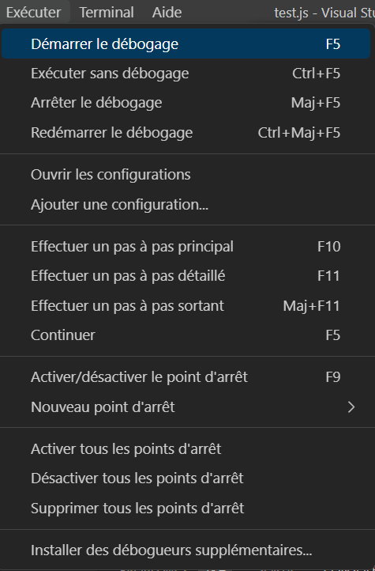

I- Variables et opérateurs 4. Le débogueur
L’outil de débogage intégré à vs code nous permet d’analyser notre code ligne par ligne.
Il est nécessaire de définir au moins un point d’arrêt afin de pouvoir arrêter le programme à cette ligne

Slide 10
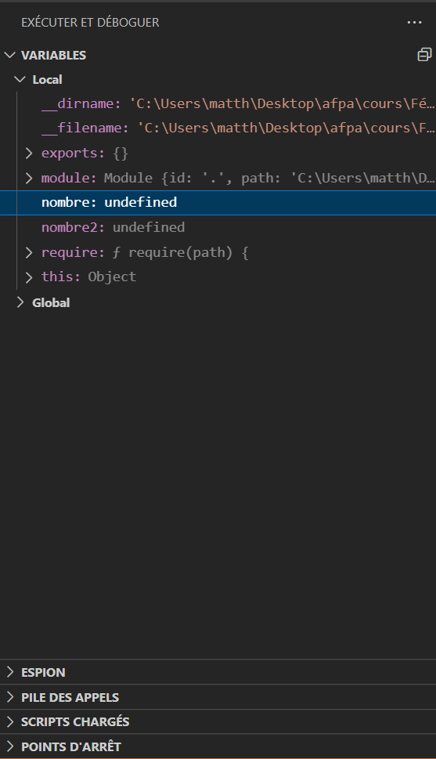
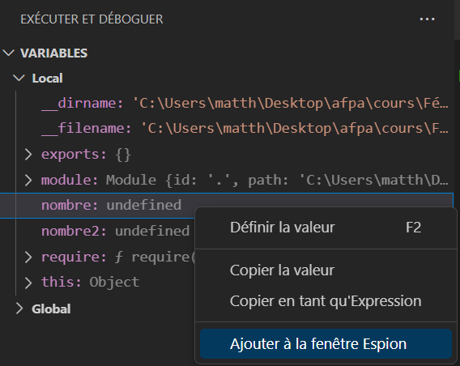
I- Variables et opérateurs 4. Le débogueur
Dans le menu à gauche recherchez les variables qui vous intéresses

Slide 11
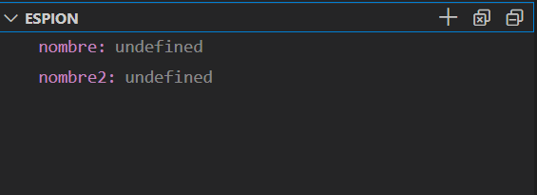

I- Variables et opérateurs 4. Le débogueur
Les variables sont prêtes à être observées
Il suffit de lancer l’éxécution du script en mode pas à pas

Slide 12
I- Variables et opérateurs 5. opérateurs arithmétiques
+ → Addition
- → Soustraction
* → multiplication
/ → division
% → modulo ( restant d’une division)
** → carré d’un nombre

